Slide 1
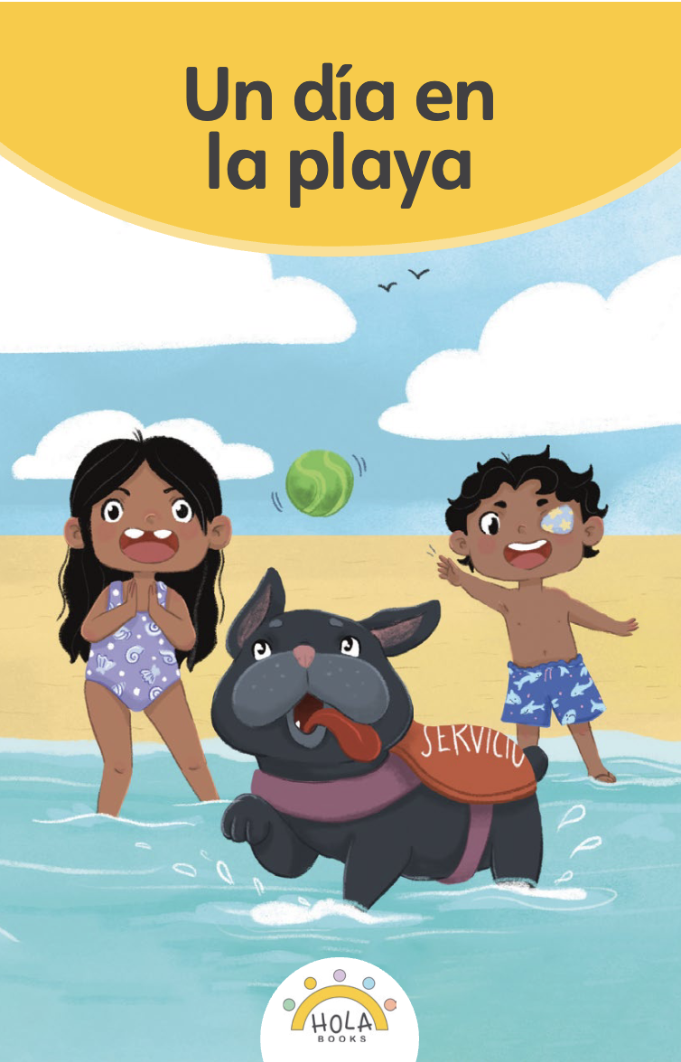
Presentación de fonética
13.2

Slide 2
Día 1
Notes:
Diga: ¡Hola, lectores! Ahora vamos a practicar lo que hemos aprendido sobre las sílabas y cómo las unimos para formar palabras. ¿Listos?
Avance a la siguiente diapositiva.

Slide 3

1. Conciencia fonémica
Notes:
Avance a la diapositiva 4.

Slide 4
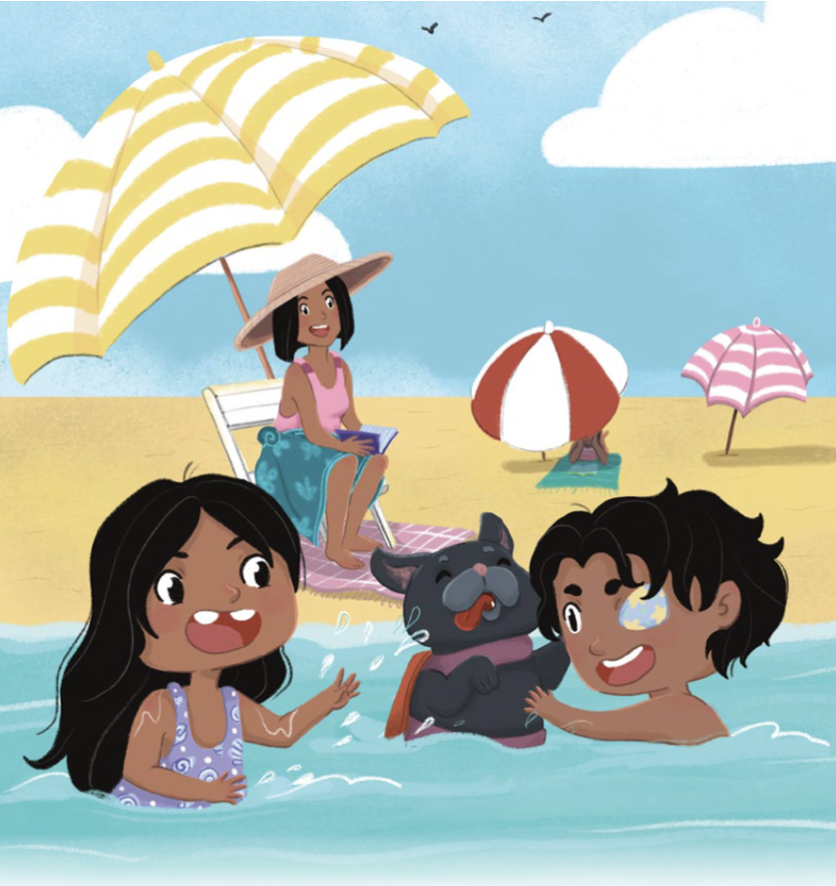

Notes:
A. Combinar sílabas en palabras
Diga: Vamos a combinar sílabas para formar palabras.
Modele: Por ejemplo: pla - ya, playa. Pregunte: ¿Qué palabra formamos con pla - ya? (pla - ya, playa)
Avance a la siguiente diapositiva.
_______________________________________________________________
B. Segmentar palabras en sílabas
Diga: Ahora vamos a separar palabras en sílabas.
Modele: Por ejemplo: playa, pla - ya. Pregunte: ¿Qué sílabas escuchamos en playa? (playa, pla - ya)
Avance a la siguiente diapositiva.

Slide 5
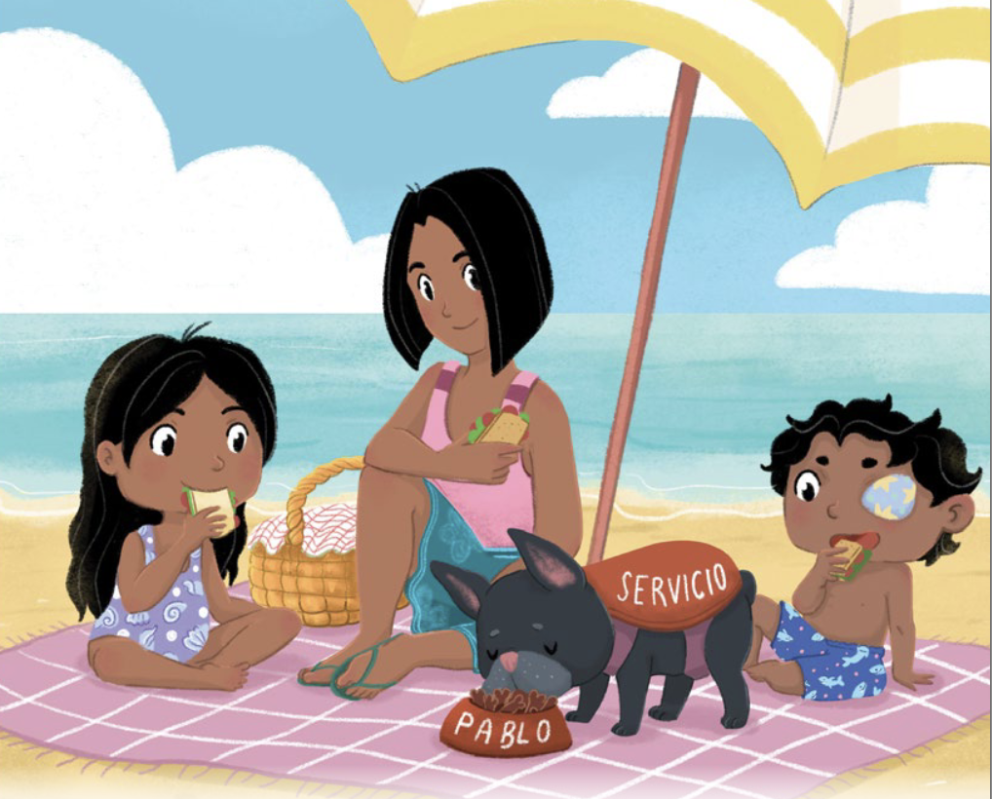
Notes:
A. Combinar sílabas en palabras
Diga: bo - ca - di - llos ¿Qué palabra formamos con bo - ca - di - llos? (bo - ca - di - llos, bocadillos)
Avance a la siguiente diapositiva.
___________________________________________________________________
B. Segmentar palabras en sílabas
Diga: ¿Qué sílabas escuchamos en bocadillos? (bocadillos, bo - ca - di - llos)
Avance a la siguiente diapositiva.

Slide 6
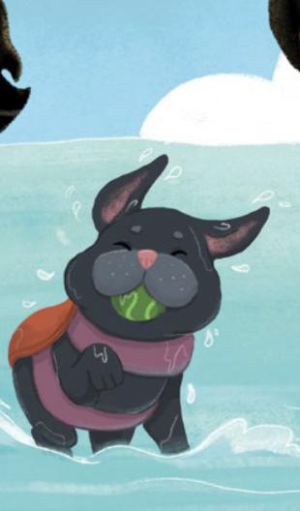
Notes:
A. Combinar sílabas en palabras
Diga: em - pa - pa - do ¿Qué palabra formamos con em - pa - pa - do? (em - pa - pa - do, empapado)
Avance a la siguiente diapositiva.
_____________________________________________________________________
B. Segmentar palabras en sílabas
Diga: ¿Qué sílabas escuchamos en empapado? (empapado, em - pa - pa - do)
Avance a la siguiente diapositiva.

Slide 7
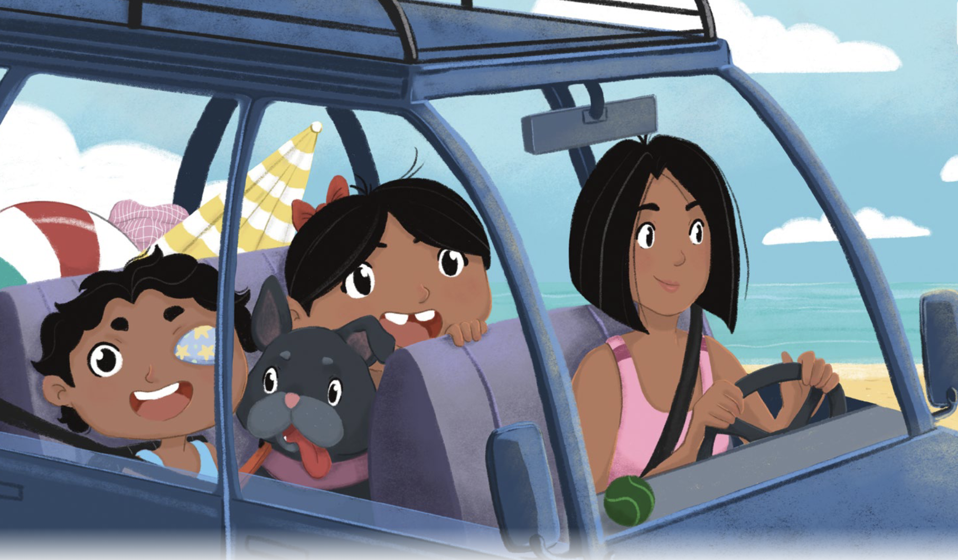
¡Vamos a la playa!
Notes:
A. Combinar sílabas en palabras
Diga: de - cla - ró ¿Qué palabra formamos con de - cla - ró? (de - cla - ró, declaró)
Avance a la siguiente diapositiva.
_____________________________________________________________
B. Segmentar palabras en sílabas
Diga: ¿Qué sílabas escuchamos en declaró? (declaró, de - cla - ró)
Avance a la siguiente diapositiva.

Slide 8
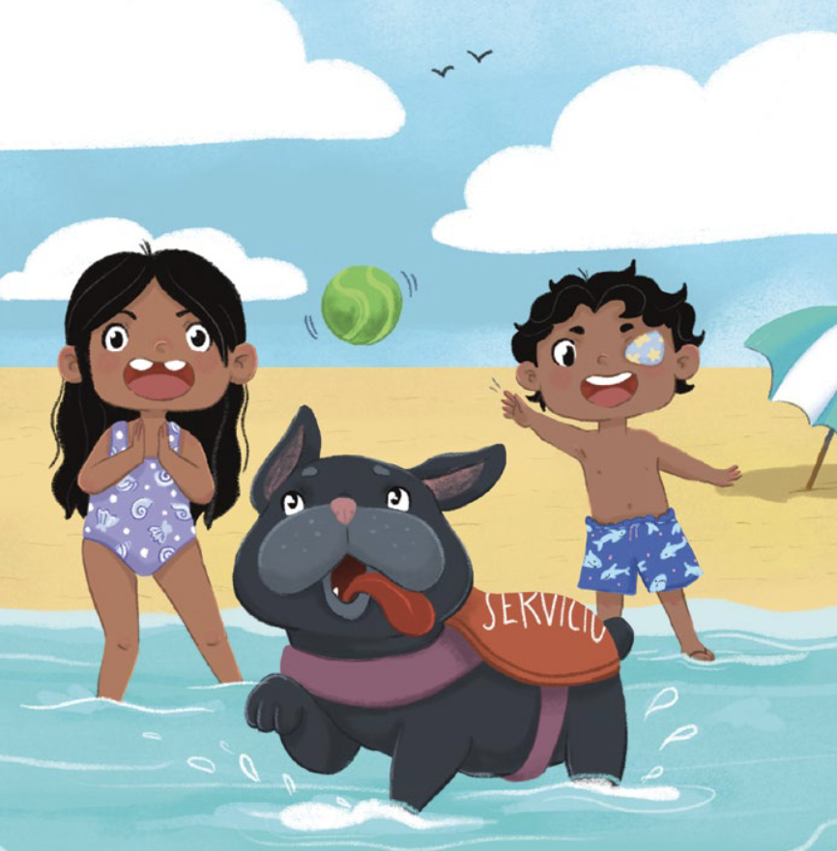
Notes:
A. Combinar sílabas en palabras
Diga: fe - li - ci - dad ¿Qué palabra formamos con fe - li - ci - dad? (fe - li - ci - dad, felicidad)
Regrese a la diapositiva número 3
_________________________________________________________________
B. Segmentar palabras en sílabas
Diga: ¿Qué sílabas escuchamos en felicidad? (felicidad, fe - li - ci - dad)
Avance a la siguiente diapositiva.

Slide 9
2. Sílabas
Notes:
Diga: Vamos a practicar cómo unir tres letras para formar una sílaba trabada. Recuerda que cuando hay dos consonantes juntas, las pronunciamos rápidamente y luego agregamos la vocal.
Modele: Por ejemplo: /f/, /l/, /u/, flu.
Diga: Ahora vamos a leer en voz alta la sílaba trabada que aparece sobre la flecha amarilla. ¿Listos?

Slide 10

bla
Notes:
Diga: bla.
Lea cada sílaba junto con los estudiantes.
Repita si es necesario.
Avance a la siguiente diapositiva.

Slide 11
cle
Notes:
Diga: cle.
Lea cada sílaba junto con los estudiantes.
Repita si es necesario.
Avance a la siguiente diapositiva.

Slide 12
flo
Notes:
Diga: flo.
Lea cada sílaba junto con los estudiantes.
Repita si es necesario.
Avance a la siguiente diapositiva.

Slide 13
ble
Notes:
Diga: ble.
Lea cada sílaba junto con los estudiantes.
Repita si es necesario.
Avance a la siguiente diapositiva.

Slide 14
cla
Notes:
Diga: cla.
Lea cada sílaba junto con los estudiantes.
Repita si es necesario.
Avance a la siguiente diapositiva.

Slide 15
fli
Notes:
Diga: fli.
Lea cada sílaba junto con los estudiantes.
Repita si es necesario.
Avance a la siguiente diapositiva.

Slide 16
glo
Notes:
Diga: glo.
Lea cada sílaba junto con los estudiantes.
Repita si es necesario.
Avance a la siguiente diapositiva.

Slide 17
pla
Notes:
Diga: pla.
Lea cada sílaba junto con los estudiantes.
Repita si es necesario.
Avance a la siguiente diapositiva.

Slide 18
cli
Notes:
Diga: cli.
Lea cada sílaba junto con los estudiantes.
Repita si es necesario.
Avance a la siguiente diapositiva.

Slide 19
ple
Notes:
Diga: ple.
Lea cada sílaba junto con los estudiantes.
Repita si es necesario.
Avance a la siguiente diapositiva.

Slide 20

3. Dictado
Notes:
Avance a la siguiente diapositiva.

Slide 21

Notes:
Asegúrese de que todos los estudiantes tengan una pizarra donde practicar.
Diga: Ahora, voy a decir una sílaba en voz alta. Todos repetirán la sílaba y escribirán en su pizarra qué letras corresponden a la sílaba.
Diga cada una de estas sílabas en el siguiente orden:
bla, /b/, /l/, /a/, bla
cle, /k/, /l/, /e/, cle
flo, /f/, /l/, /o/, flo
ble, /b/, /l/, /e/, ble
cla, /k/, /l/, /a/, cla
fli, /f/. /l/, /i/, fli
glo, /g/, /l/, /o/, glo
pla, /p/, /l/, /a/, pla
cli, /k/, /l/, /i/, cli
ple, /p/, /l/, /e/, ple
Pida a los estudiantes que muestren su pizarra después de escribir cada sílaba para verificar su respuesta.
Repita si es necesario.
Avance a la siguiente diapositiva.

Slide 22

4. Palabras con 2 sílabas
Notes:
Diga: Ahora vamos a leer palabras con 2 sílabas. Asegúrate de leer cada palabra parte por parte. Luego une cada parte y lee la palabra completa.
Muestre a los estudiantes las diapositivas 23-28 una a la vez y diga cada palabra en voz alta junto con ellos.

Slide 23
pla
ya
Notes:
Diga cada sílaba y después la palabra en voz alta junto con los estudiantes.
Diga: pla - ya, playa.
Repita si es necesario.
Avance a la siguiente diapositiva.

Slide 24
cla
ro
Notes:
Diga cada sílaba y después la palabra en voz alta junto con los estudiantes.
Diga: cla - ro, claro.
Repita si es necesario.
Avance a la siguiente diapositiva.

Slide 25
lle
var
Notes:
Diga cada sílaba y después la palabra en voz alta junto con los estudiantes.
Diga: lle - var, llevar.
Repita si es necesario.
Avance a la siguiente diapositiva.

Slide 26
co
la
Notes:
Diga cada sílaba y después la palabra en voz alta junto con los estudiantes.
Diga: co - la, cola.
Repita si es necesario.
Avance a la siguiente diapositiva.

Slide 27
pa
rar
Notes:
Diga cada sílaba y después la palabra en voz alta junto con los estudiantes.
Diga: pa - rar, parar.
Repita si es necesario.
Avance a la siguiente diapositiva.

Slide 28
co
rrer
Notes:
Diga cada sílaba y después la palabra en voz alta junto con los estudiantes.
Diga: co - rrer, correr.
Repita si es necesario.
Avance a la siguiente diapositiva.

Slide 29

5. Palabras con 3 sílabas
Notes:
Diga: Ahora vamos a leer palabras con 3 sílabas. Asegúrate de leer cada palabra parte por parte. Luego une cada parte y lee la palabra completa.
Muestre a los estudiantes las diapositivas 30-36 una a la vez para cada palabra.

Slide 30
de
cla
ró
Notes:
Diga cada sílaba y después la palabra en voz alta junto con los estudiantes.
Diga: de - cla - ró, declaró.
Repita si es necesario.
Avance a la siguiente diapositiva.

Slide 31
re
cla
mó
Notes:
Diga cada sílaba y después la palabra en voz alta junto con los estudiantes.
Diga: re - cla - mó, reclamó.
Repita si es necesario.
Avance a la siguiente diapositiva.

Slide 32
per
fec
to
Notes:
Diga cada sílaba y después la palabra en voz alta junto con los estudiantes.
Diga: per - fec - to, perfecto.
Repita si es necesario.
Avance a la siguiente diapositiva.

Slide 33
car
gan
do
Notes:
Diga cada sílaba y después la palabra en voz alta junto con los estudiantes.
Diga: car - gan - do, cargando.
Repita si es necesario.
Avance a la siguiente diapositiva.

Slide 34
ser
vi
cio
Notes:
Diga cada sílaba y después la palabra en voz alta junto con los estudiantes.
Diga: ser - vi - cio, servicio.
Repita si es necesario.
Avance a la siguiente diapositiva.

Slide 35
pa
ra
sol
Notes:
Diga cada sílaba y después la palabra en voz alta junto con los estudiantes.
Diga: pa - ra - sol, parasol.
Repita si es necesario.
Avance a la siguiente diapositiva.

Slide 36
ju
gue
tes
Notes:
Diga cada sílaba y después la palabra en voz alta junto con los estudiantes.
Diga: ju - gue - tes, juguetes.
Repita si es necesario.
Avance a la siguiente diapositiva.

Slide 37

6. Palabras con 4 o más sílabas
Notes:
Diga: Ahora vamos a leer más palabras juntos. Estas son palabras más largas, con 4 o más sílabas. Asegúrate de leer parte por parte. Luego une cada parte y lee la palabra completa.
Muestre a los estudiantes las diapositivas 38-43 una a la vez y repita lentamente si es necesario.

Slide 38
ca
lu
ro
so
Notes:
Diga cada sílaba y después la palabra en voz alta junto con los estudiantes.
Diga: ca - lu - ro - so, caluroso.
Repita si es necesario.
Avance a la siguiente diapositiva.

Slide 39
bo
ca
di
llos
Notes:
Diga cada sílaba y después la palabra en voz alta junto con los estudiantes.
Diga: bo - ca - di - llos, bocadillos.
Repita si es necesario.
Avance a la siguiente diapositiva.

Slide 40
em
pa
pa
dos
Notes:
Diga cada sílaba y después la palabra en voz alta junto con los estudiantes.
Diga: em - pa - pa - dos, empapados.
Repita si es necesario.
Avance a la siguiente diapositiva.

Slide 41
fe
li
ci
dad
Notes:
Diga cada sílaba y después la palabra en voz alta junto con los estudiantes.
Diga: fe - li - ci - dad, felicidad.
Repita si es necesario.
Avance a la siguiente diapositiva.

Slide 42
ga
lle
ti
tas
Notes:
Diga cada sílaba y después la palabra en voz alta junto con los estudiantes.
Diga: ga - lle - ti - tas, galletitas.
Repita si es necesario.
Avance a la siguiente diapositiva.

Slide 43
vi
vi
fi
can
te
Notes:
Diga cada sílaba y después la palabra en voz alta junto con los estudiantes.
Diga: vi - vi - fi - can - te, vivificante.
Repita si es necesario.
Avance a la siguiente diapositiva.

Slide 44
7. Dictado
Notes:
Diga: Ahora voy a decir unas palabras en voz alta. Todos repetirán la palabra parte por parte y escribirán la palabra en su pizarra lo mejor que puedan. ¿Listos?
Muestre a los estudiantes las diapositivas 45-47 una a la vez.

Slide 45
Notes:
Asegúrese de que todos los estudiantes tengan una pizarra donde practicar.
Diga: Escucha la palabra. Identifica los sonidos y sus letras. Primero la sílaba, luego cada sonido y, al final, la palabra completa.
Diga: playa, pla - ya, playa. ¿Cuántas sílabas tiene la palabra? (2) pla - ya. La primera sílaba, pla, ¿cuántos sonidos tiene? (3) /p/, /l/, /a/. La segunda sílaba, ya, ¿cuántos sonidos tiene? (2) /y/, /a/. Playa, /p/, /l/, /a/, /y/, /a/.
Pida a los estudiantes que muestren sus pizarras después de escribir cada palabra para verificar la respuesta. Repita si es necesario.
Avance a la siguiente diapositiva.

Slide 46
Notes:
Diga: Escucha la palabra. Identifica los sonidos y sus letras. Primero la sílaba, luego cada sonido y, al final, la palabra completa.
Diga: blanco, blan - co, blanco. ¿Cuántas sílabas tiene la palabra? (2) blan - co. La primera sílaba, blan, ¿cuántos sonidos tiene? (4) /b/, /l/, /a/, /n/. La segunda sílaba, co, ¿cuántos sonidos tiene? (2) /k/, /o/. Blanco, /b/, /l/, /a/, /n/, /k/, /o/.
Pida a los estudiantes que muestren sus pizarras después de escribir cada palabra para verificar la respuesta. Repita si es necesario.
Avance a la siguiente diapositiva.

Slide 47
Notes:
Diga: Escucha la palabra. Identifica los sonidos y sus letras. Primero la sílaba, luego cada sonido y, al final, la palabra completa.
Diga: declaró, de - cla - ró, declaró. ¿Cuántas sílabas tiene la palabra? (3) de - cla - ró. La primera sílaba, de, ¿cuántos sonidos tiene? (2) /d/, /e/. La segunda sílaba, cla, ¿cuántos sonidos tiene? (3) /k/, /l/, /a/. La tercera sílaba, ró, ¿cuántos sonidos tiene? (2) /r/, /o/. Declaró, /d/, /e/, /k/, /l/, /a/, /r/, /o/.
Pida a los estudiantes que muestren sus pizarras después de escribir cada palabra para verificar la respuesta. Repita si es necesario.
Avance a la siguiente diapositiva.

Slide 48

8. Oraciones
Notes:
Diga: Ahora vamos a leer oraciones. Asegúrate de prestar atención a la puntuación y la entonación de tu voz. Primero las vamos a leer despacio y luego con más fluidez.
Avance a la siguiente diapositiva.

Slide 49

Este es el mejor día de playa.
Notes:
Señale la primera palabra: Este.
Lea la oración primero despacio y la segunda vez con fluidez.
Pida a los estudiantes que repitan con usted.
Avance a la siguiente diapositiva.

Slide 50
Pablo, a su lado,
saltaba de felicidad.
Notes:
Señale la primera palabra: Pablo.
Lea la oración primero despacio y la segunda vez con fluidez.
Pida a los estudiantes que repitan con usted.
Avance a la siguiente diapositiva.

Slide 51
—Y esta fue la mejor visita en la
playa —reclamó Clementina.
Notes:
Señale la primera palabra: Y.
Lea la oración primero despacio y la segunda vez con fluidez.
Pida a los estudiantes que repitan con usted.
Avance a la siguiente diapositiva.

Slide 52
9. Dictado
Notes:
Avance a la siguiente diapositiva.

Slide 53
_____________________.
Notes:
Asegúrese de que todos los estudiantes tengan una pizarra donde practicar.
Diga: Ahora escuchen atentamente la siguiente oración. Primero, quiero que me ayuden a contar cuántas palabras tiene.
Diga: Escuchen con atención: Este es el mejor día de playa. ¿Cuántas palabras escucharon? Vamos a repetirla juntos mientras contamos cada palabra. Este (1), es (2), el (3), mejor (4) día (5), de (6), playa (7). ¡Tiene siete palabras!
Pida a los estudiantes que escriban todas las palabras de la oración.
Diga: Puedes dividir cada palabra en sílabas y luego en sonidos para asegurarte de escribir todos los sonidos que escuchas correctamente.
Pida a los estudiantes que muestren su pizarra para verificar su respuesta. Repita si es necesario.
Avance a la siguiente diapositiva.

Slide 54
Este es el mejor día de playa.
Notes:
Pida a los estudiantes que lean la oración en voz alta y comparen su oración con la oración que muestra la diapositiva.
Anime a los estudiantes a autocorregir su escritura.
Avance a la siguiente diapositiva.

Slide 55
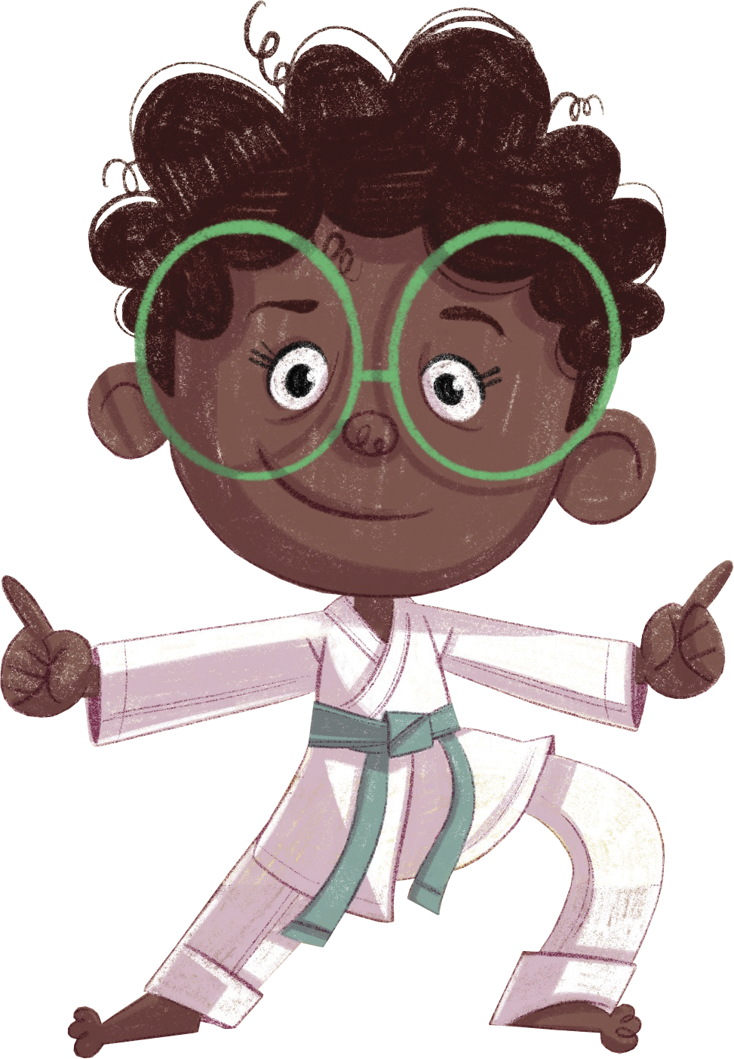
¡Felicidades!
El día está completo,
¡excelente trabajo!

